Slide 1

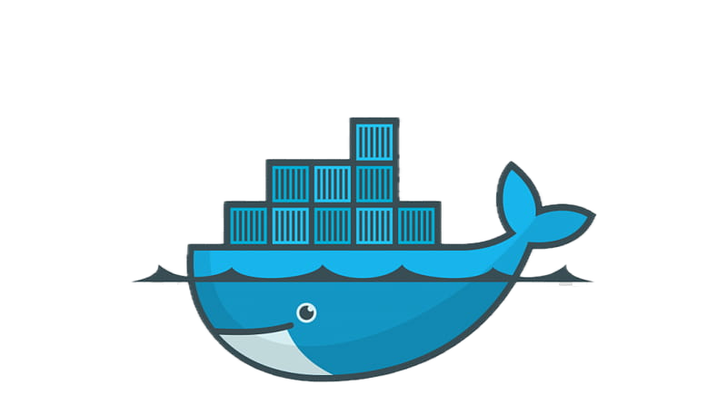

Windows via Containers Docker: Guia Prático
para Desenvolvedores
Igor Guerra

Slide 2
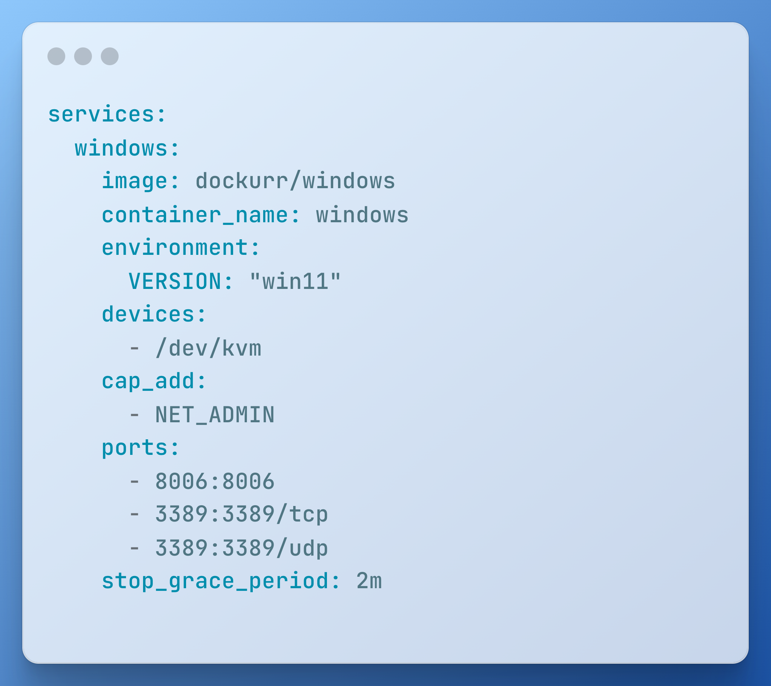
Windows via Docker contêiner
“Este ebook não entra em detalhes sobre como usar Docker, mas apenas como rodar containers Windows usando sua tecnologia”
Caracteristicas
Multi Idiomas
Baixador ISO
Aceleração KVM
Visualizador baseado na Web
Mãos a massa
Vamos utilizar o Docker Compose:

Slide 3
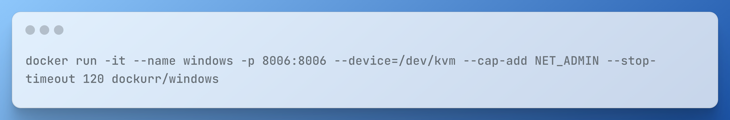
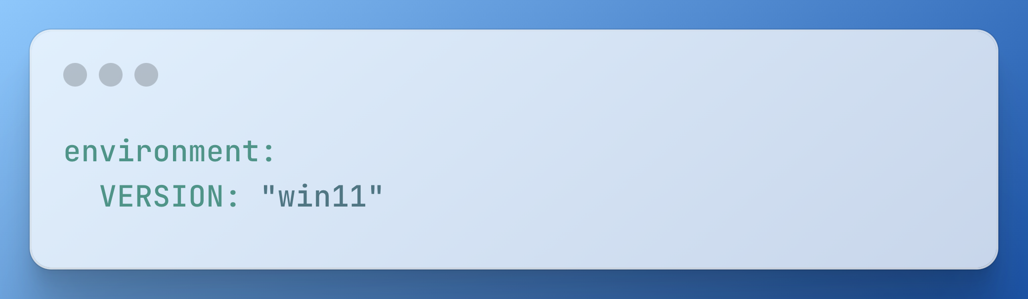
Através da CLI do Docker:
E agora, como prosseguir ?
inicie o contêiner e conecte-se à porta 8006 usando seu navegador de preferencia
relaxe enquanto a mágica acontece, toda a instalação será realizada de forma totalmente automática.
Depois de ver a área de trabalho, a instalação do Windows estará pronta para uso.
Qual versão do Windows podemos usar ?
Por padrão, o Windows 11 será instalado. Mas você pode adicionar a VERSION variável de ambiente ao seu arquivo Docker compose para especificar uma versão alternativa do Windows a ser baixada:

Slide 4
Versões disponíveis:
Value | Version | Size
win11 | Windows 11 Pro | 6.4 GB
win11e | Windows 11 Enterprise | 5.8 GB
win10 | Windows 10 Pro | 5.8 GB
ltsc10 | Windows 10 LTSC | 4.6 GB
win10e | Windows 10 Enterprise | 5.2 GB
win8 | Windows 8.1 Pro | 4.2 GB
win8e | Windows 8.1 Enterprise | 3.8 GB
win7 | Windows 7 Enterprise | 3.0 GB
vista | Windows Vista Enterprise | 3.0 GB
winxp | Windows XP Professional | 0.6 GB
2022 | Windows Server 2022 | 4.7 GB
2019 | Windows Server 2019 | 5.3 GB
2016 | Windows Server 2016 | 6.5 GB
2012 | Windows Server 2012 | 4.3 GB
2008 | Windows Server 2008 | 3.0 GB
core11 | Tiny 11 Core | 2.1 GB
tiny11 | Tiny 11 | 3.8 GB
tiny10 | Tiny 10 | 3.6 GB

Slide 5
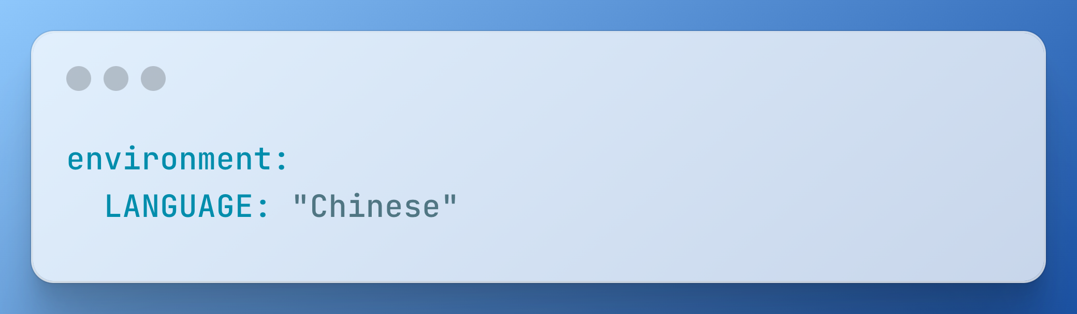
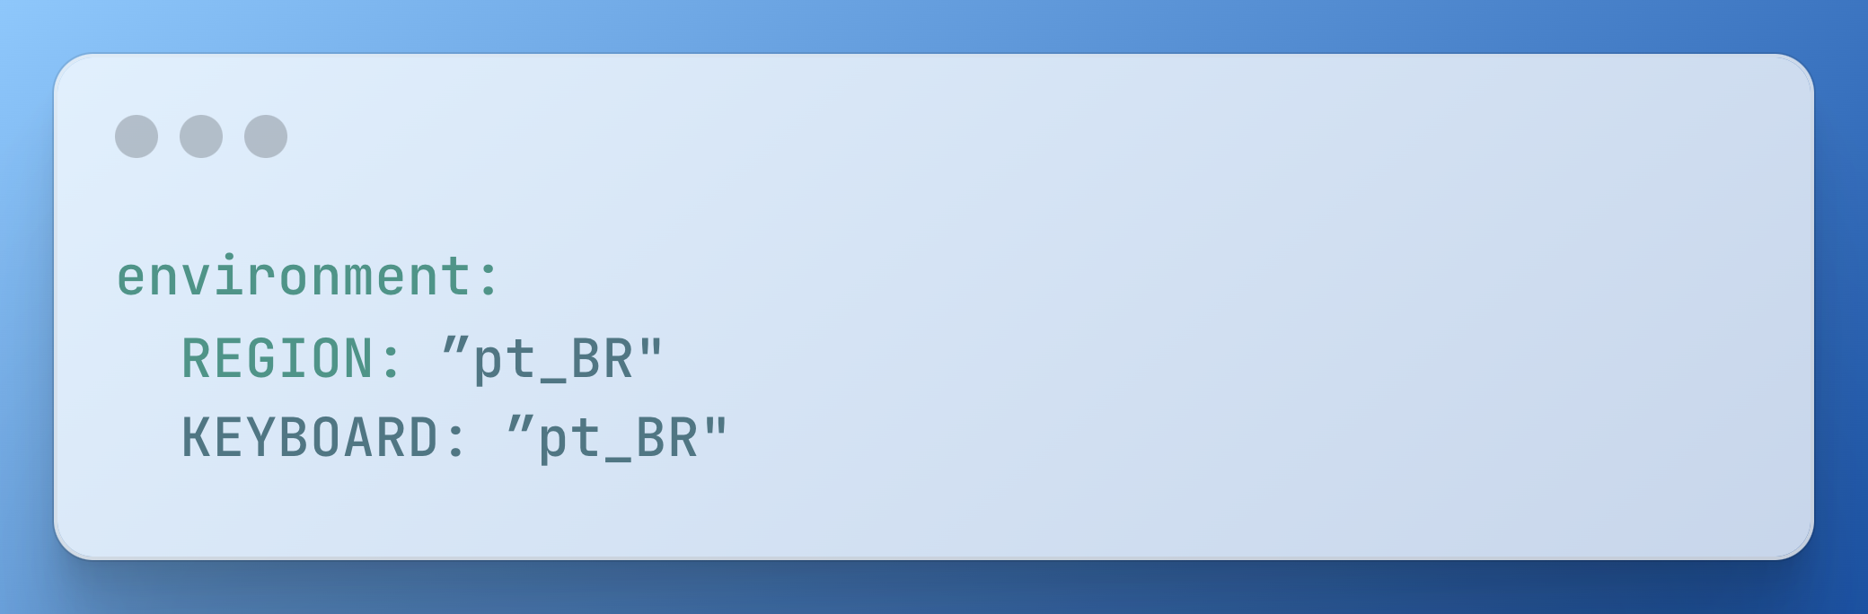
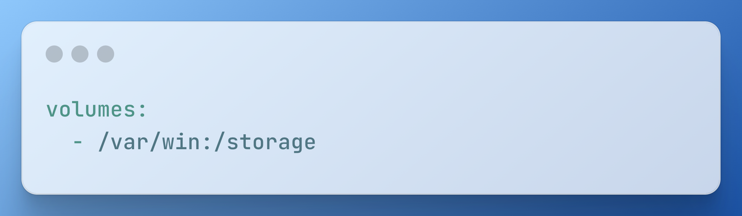
Algumas dicas:
Como seleciono o idioma do Windows?
Por padrão, a versão em inglês do Windows será baixada. Mas você pode adicionar a LANGUAGE na variável de ambiente ao seu arquivo docker compose para especificar um idioma alternativo:
Se quiser usar um layout de teclado ou localidade que não seja o padrão para o idioma selecionado, você pode adicionar as variáveis KEYBOARD​​e REGION com um código de cultura, como este:
Como altero o local de armazenamento?
Para alterar o local de armazenamento, inclua a seguinte montagem de ligação em seu arquivo Docker compose:

Slide 6
Obrigado por ler até aqui
Este Ebook foi criado com auxílio de IA
Autor: Igor Guerra

